Slide 1
5.8 放大电路的通频带
§5.8.1 频率响应的有关概念
§5.8.2 晶体管的高频等效电路
§5.8.3 放大电路的频率响应
Notes:
放大电路对信号频率的适应程度，即信号频率对放大倍数的影响。
由于放大电路中耦合电容、旁路电容、半导体器件极间电容的存在，使放大倍数为频率的函数。
在使用一个放大电路时应了解其信号频率的适用范围，在设计放大电路时，应满足信号频率的范围要求。

Slide 2
一、研究的问题
5.8.1 频率响应的相关概念
放大电路对信号频率的适应程度，即信号频率对放大倍数的影响。
由于放大电路中耦合电容、旁路电容、半导体器件极间电容的存在，使放大倍数为频率的函数。
在使用一个放大电路时应了解其信号频率的适用范围，在设计放大电路时，应满足信号频率的范围要求。
Notes:
放大电路对信号频率的适应程度，即信号频率对放大倍数的影响。
由于放大电路中耦合电容、旁路电容、半导体器件极间电容的存在，使放大倍数为频率的函数。
在使用一个放大电路时应了解其信号频率的适用范围，在设计放大电路时，应满足信号频率的范围要求。

Slide 3
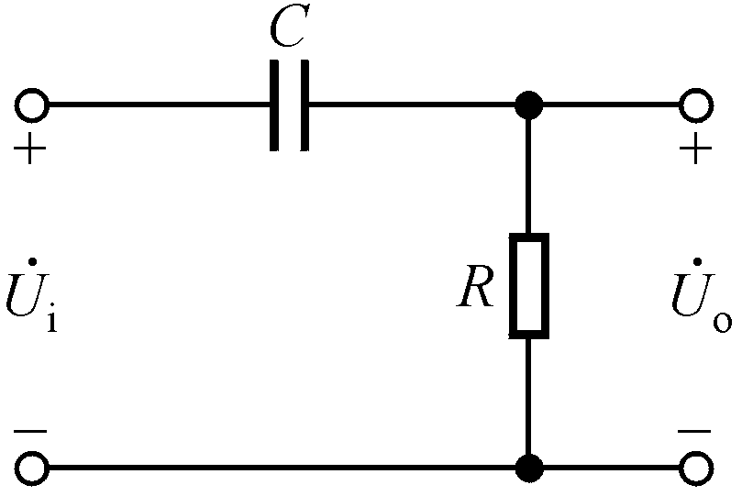
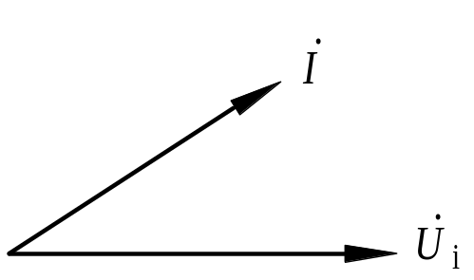
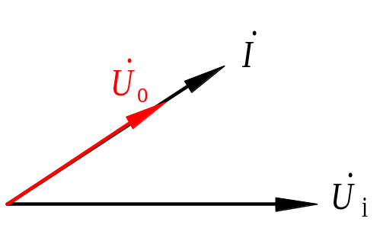
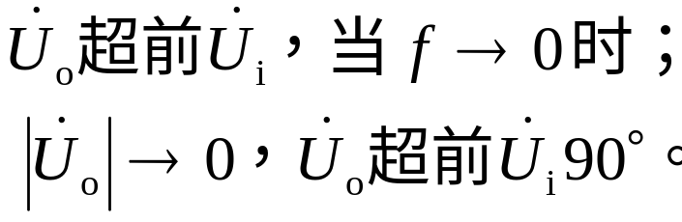
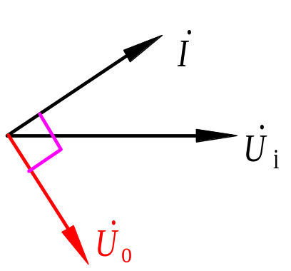
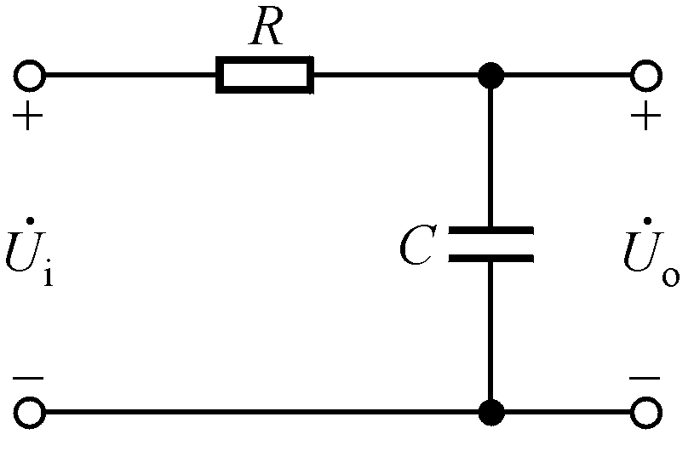
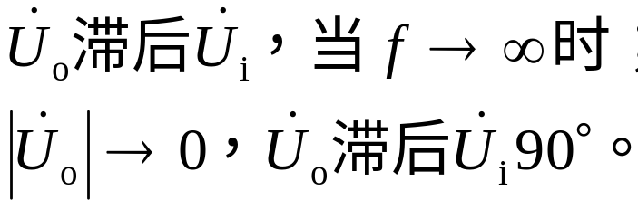
二、高通电路和低通电路
1. 高通电路:信号频率越高，输出电压越接近输入电压。
2. 低通电路:信号频率越低，输出电压越接近输入电压。
使输出电压幅值下降到70.7%，相位为±45º的信号频率为截止频率。

Slide 4
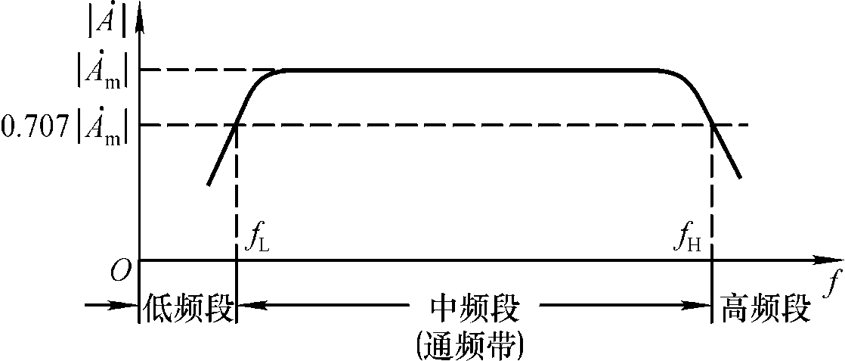
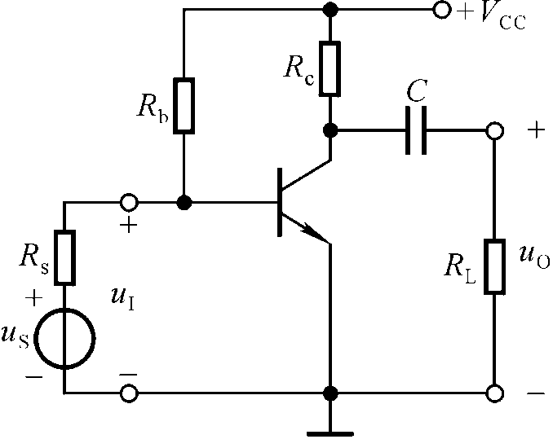

三、放大电路中的频率参数
高通电路
低通电路
结电容
下限频率
上限频率
在低频段，随着信号频率逐渐降低，耦合电容、旁路电容等的容抗增大，使动态信号损失，放大能力下降。
在高频段，随着信号频率逐渐升高，晶体管极间电容和分布电容、寄生电容等杂散电容的容抗减小，使动态信号损失，放大能力下降。

Slide 5
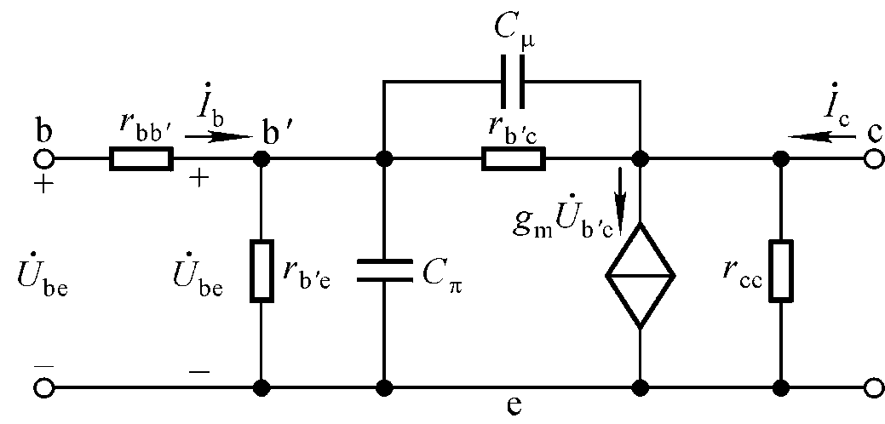
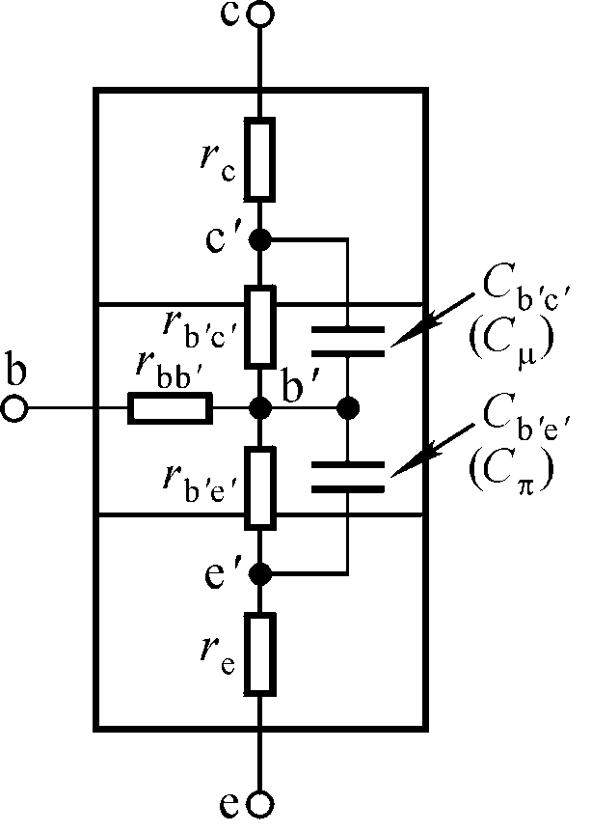
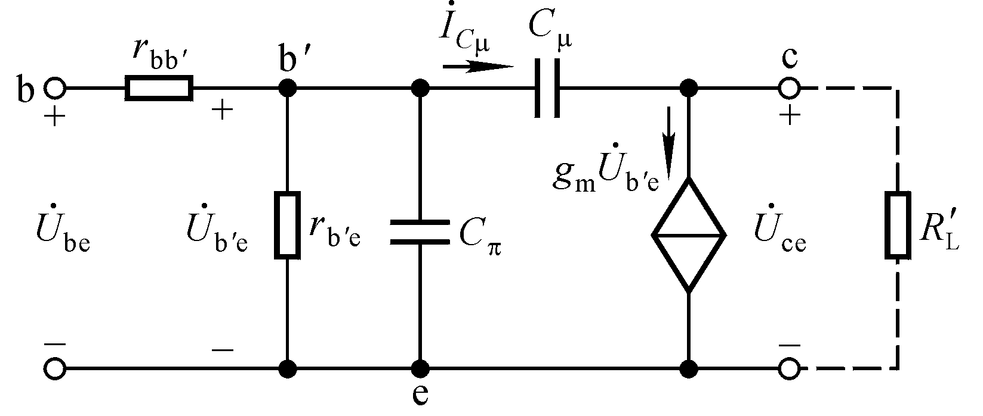
5.8.2 晶体管的高频等效电路
1. 模型的建立：由结构而建立，形状像Π，参数量纲各不相同。
阻值小
阻值大
连接了输入回路和输出回路
g_{m}为跨导，它不随信号频率的变化而变。
Notes:
即晶体管的高频等效电路

Slide 6
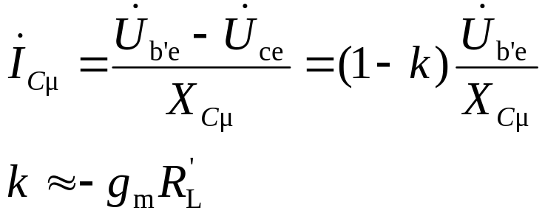
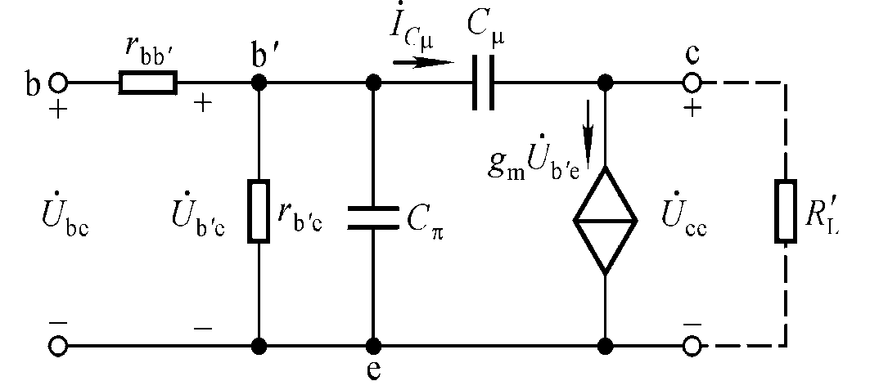
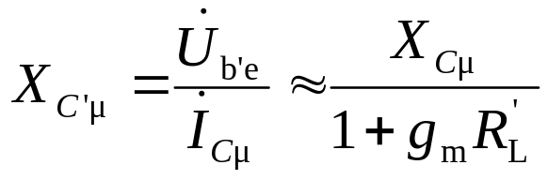
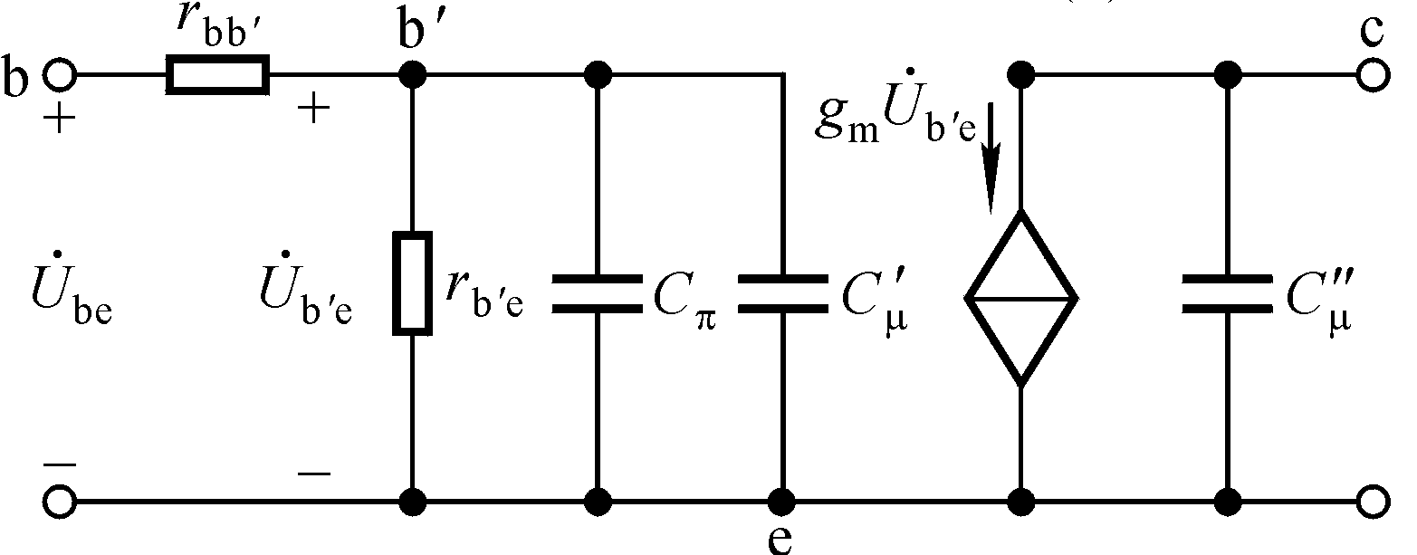

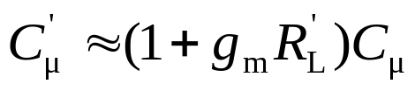
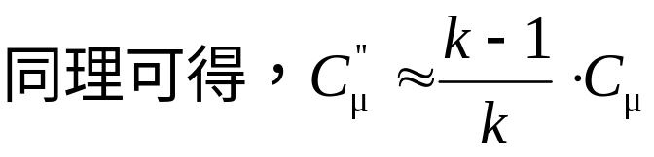
2. 混合π模型的单向化（使信号单向传递）
等效变换后电流不变

Slide 7


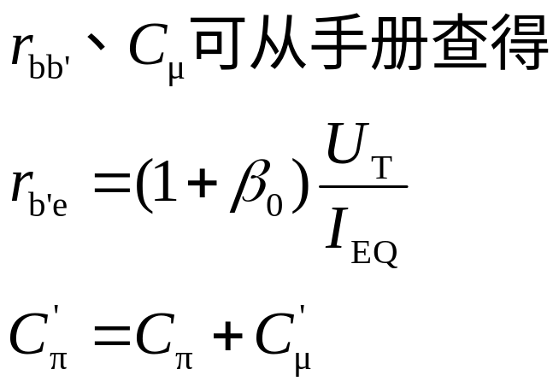
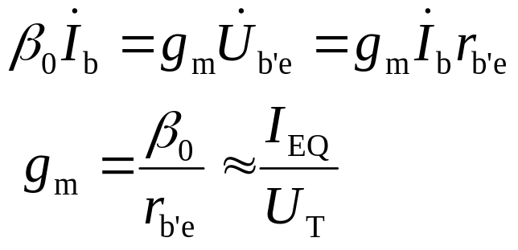
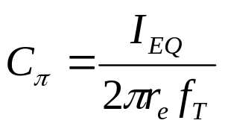
3. 晶体管简化的高频等效电路
＝？

Slide 8
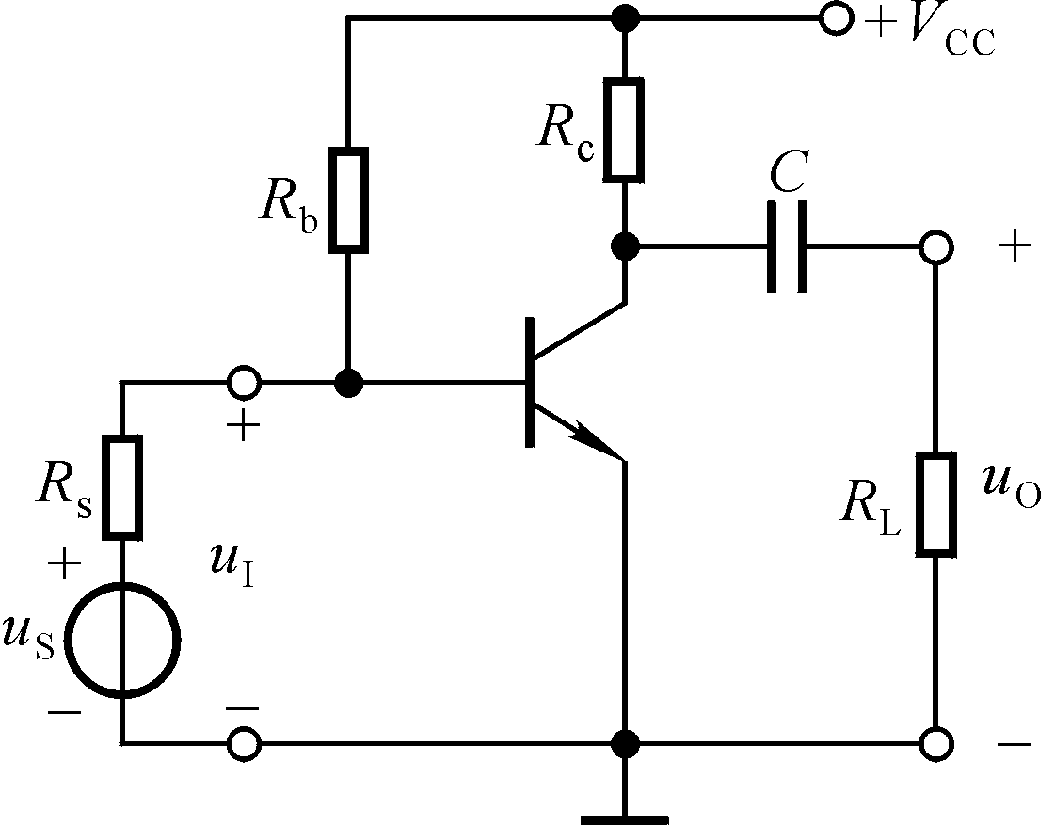
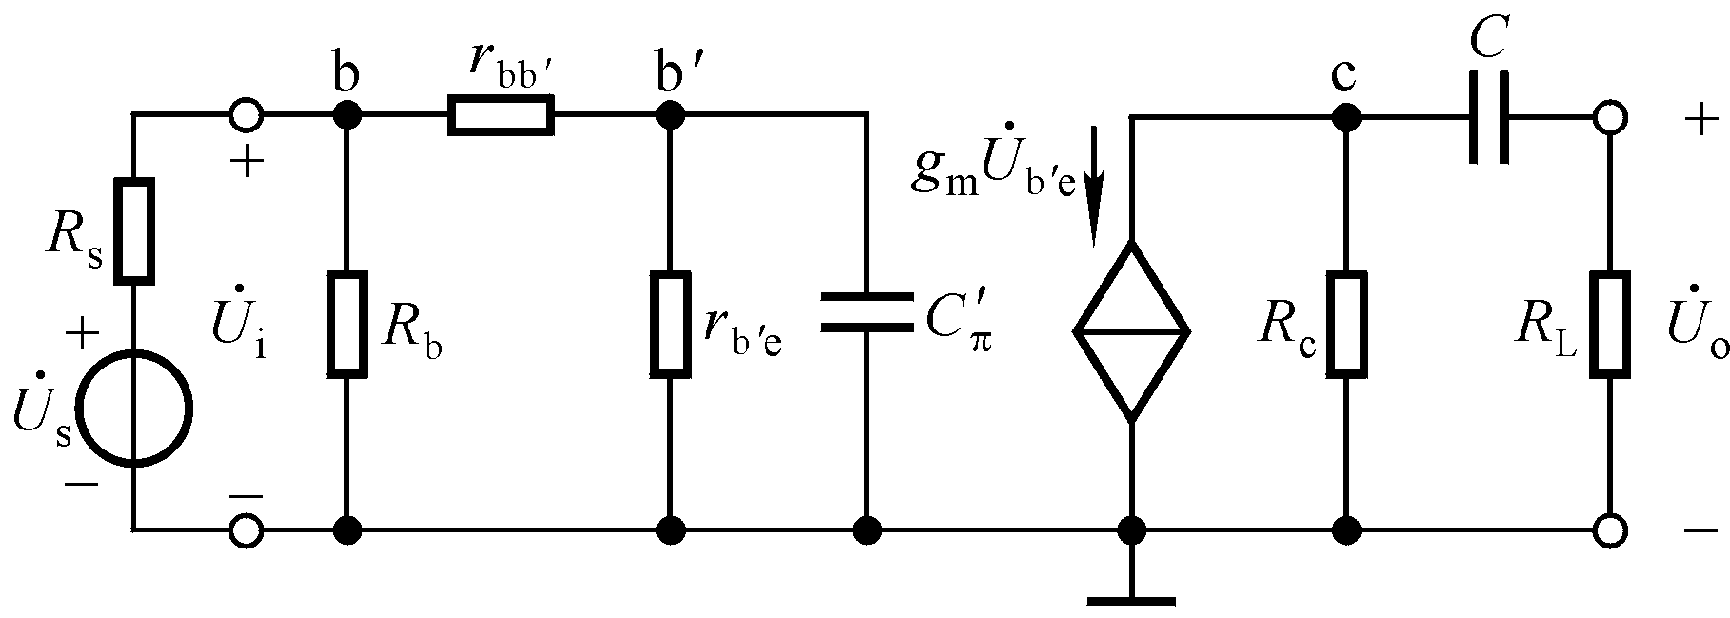


一、单管共射放大电路的频率响应
5.8.3 放大电路的频率响应
适用于信号频率从0～∞的交流等效电路
中频段：C 短路， 开路。
低频段：考虑C 的影响， 开路。
高频段：考虑 的影响，C 开路。

Slide 9
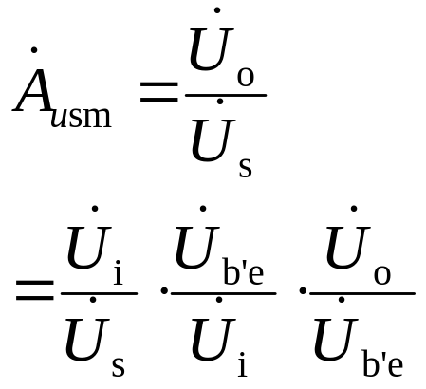
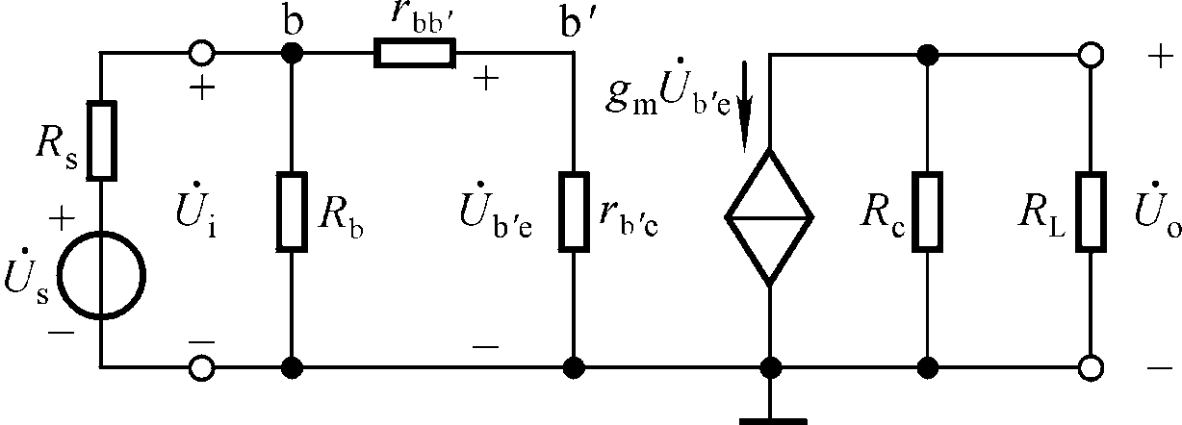
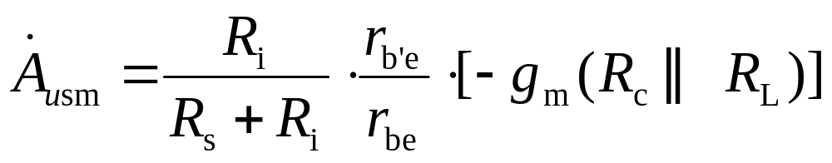
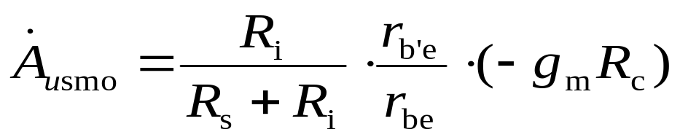
1. 中频电压放大倍数
带负载时：
空载时：

Slide 10
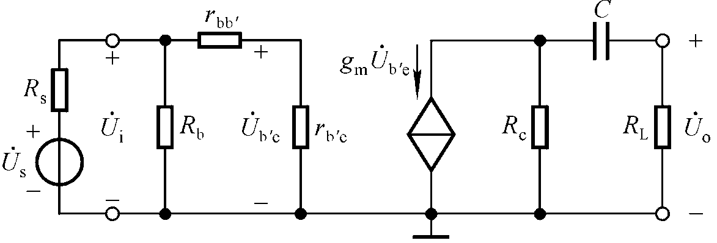
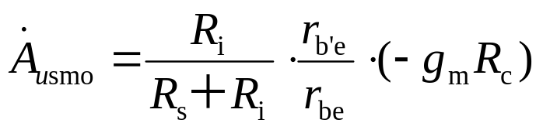
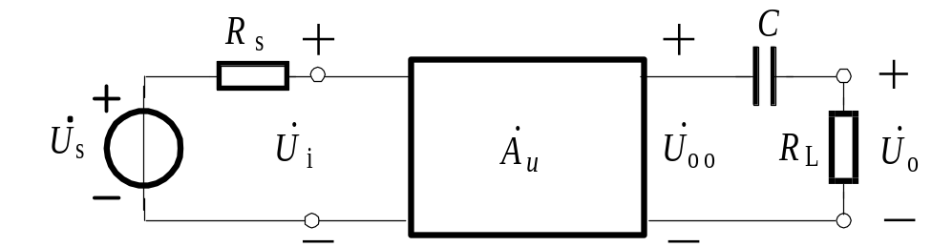
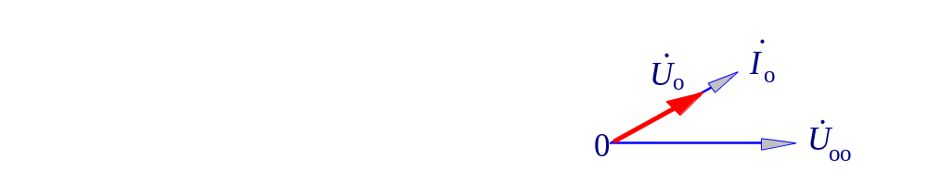
2. 低频电压放大倍数:定性分析

Slide 11
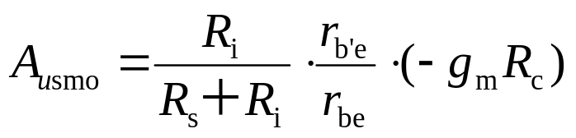
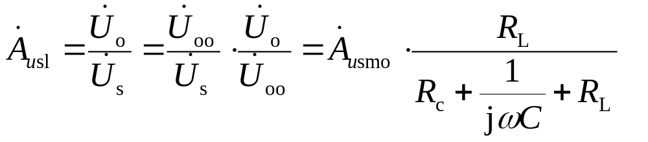
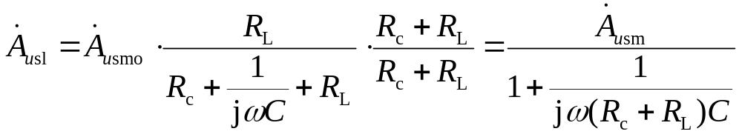
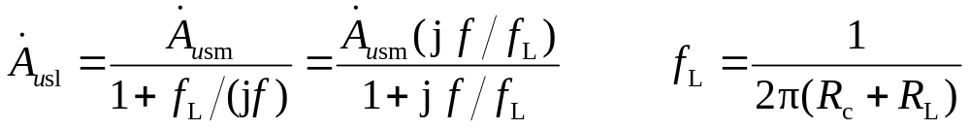
2. 低频电压放大倍数：定量分析
C所在回路的时间常数？

Slide 12
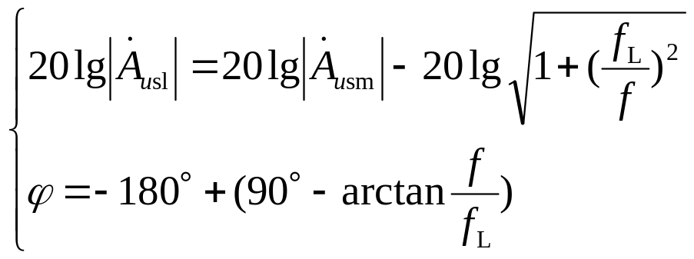
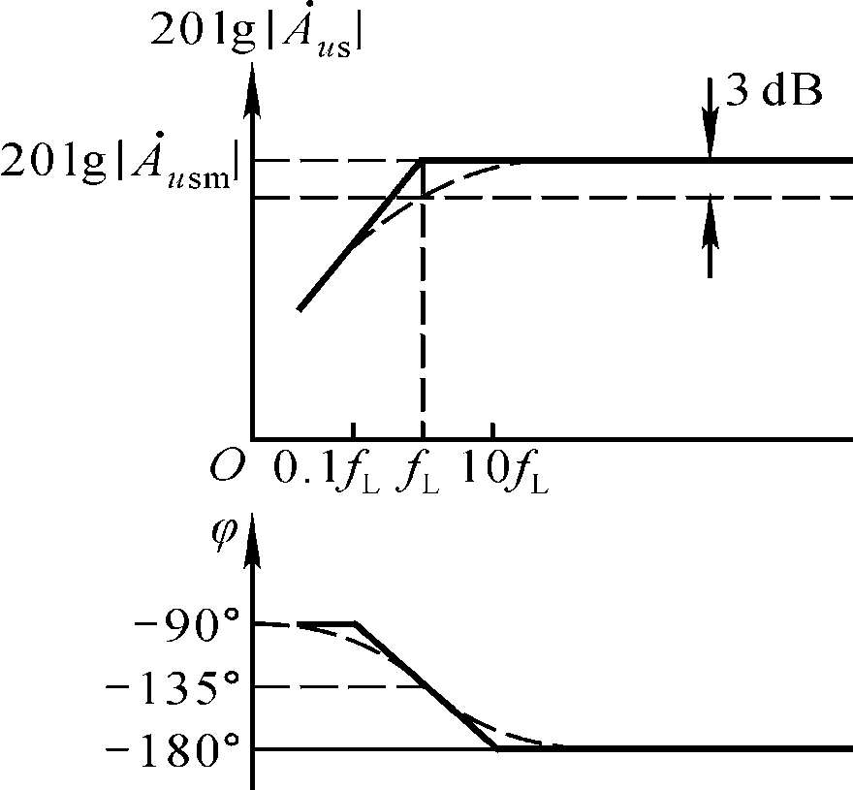
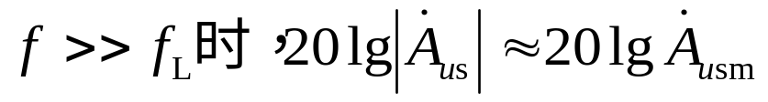
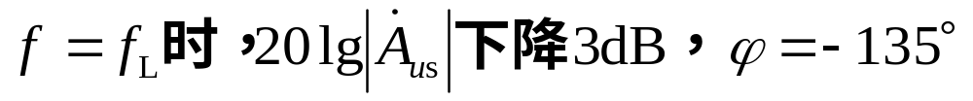
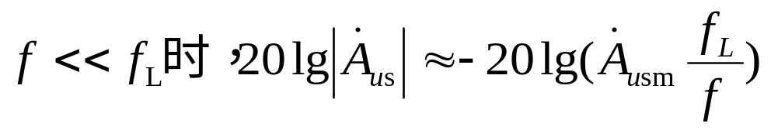
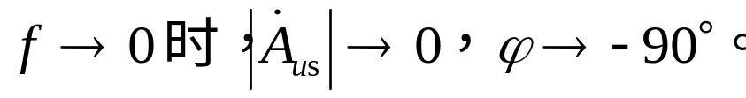
2. 低频电压放大倍数：低频段频率响应分析


=
A
(
j
f
f
)
=
1
A
u
sm
L
f
u
sl
1
+
j
f
f
L
2
π
(
R
+
R
)
C
L
c
L
中频段
20dB/十倍频

Slide 13
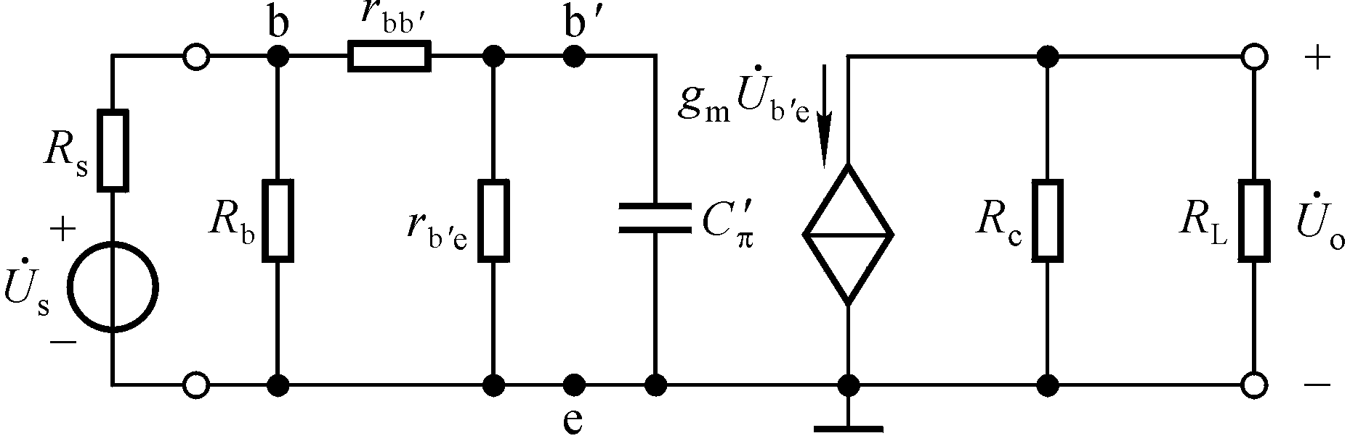
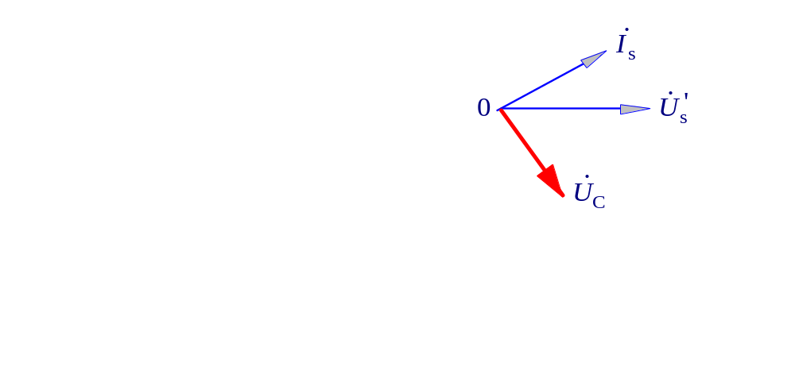
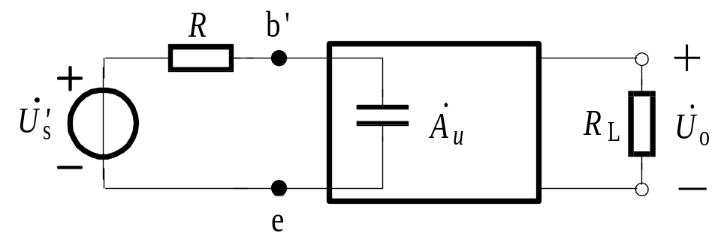
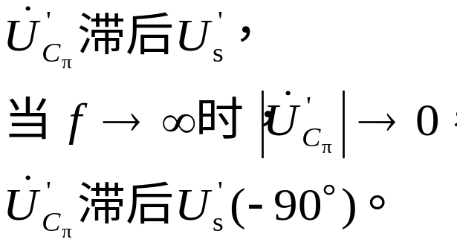
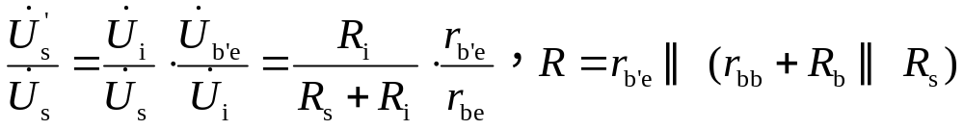
3. 高频电压放大倍数：定性分析

Slide 14

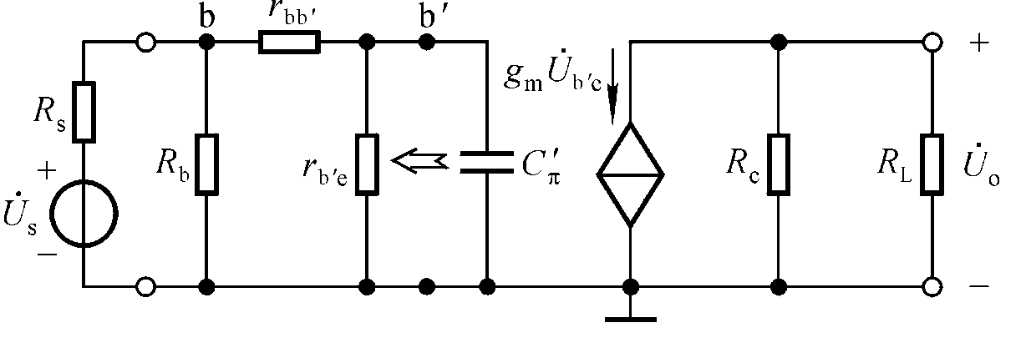
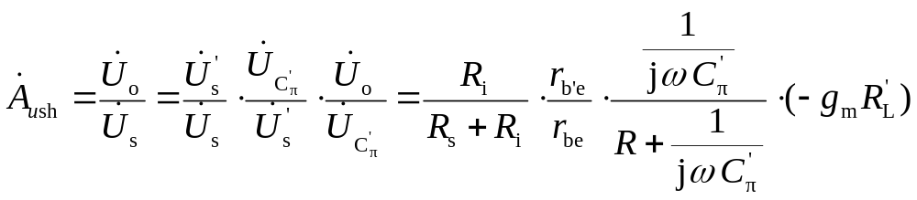
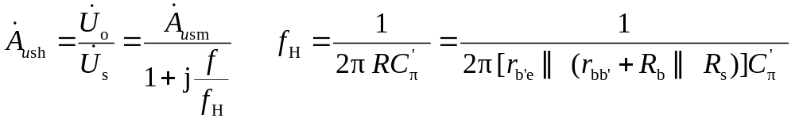
3. 高频电压放大倍数：定量分析

Slide 15
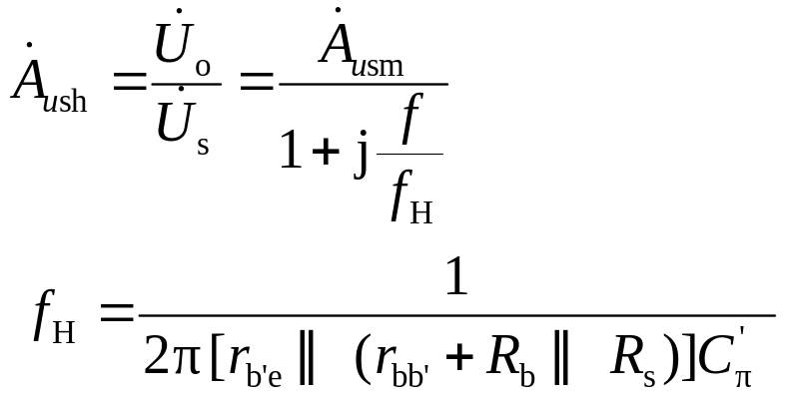





3. 高频电压放大倍数：高频段频率响应分析

Slide 16


4. 电压放大倍数的波特图
全频段放大倍数表达式：

Slide 17



二、多级放大电路的频率响应
1. 讨论： 一个两级放大电路每一级（已考虑了它们的相互影响）的幅频特性均如图所示。
6dB
3dB
≈0.643f_{H1}
f_{L}
f_{H}
f_{L}> f_{L1}， f_{H}< f_{H1}，频带变窄！

Slide 18



2. 多级放大电路的频率响应与各级的关系
对于n级放大电路，若各级的下、上限频率分别为f_{L1}～ f_{Ln}、 f_{H1}～ f_{Hn}，整个电路的下、上限频率分别为f_{L}、 f_{H}，则
由于
求解使增益下降3dB的频率，经修正，可得
1.1为修正系数

